Slide 1
HANGİ DERSE NASIL ÇALIŞILMALI?

Slide 2
MATEMATİK

Slide 3
Sayısal düşünmeyi ve işlem yapabilme yeteneğini gerektiren bir derstir. Ezbere dayalı olarak kavranması mümkün değildir. Bu yüzden sözel dersler gibi okunarak değil, yazarak ve çözerek anlaşılır.

Slide 4
Dersi derste dinleyin.
Dersi dinlerken de çalışırken de not tutun.
Konunun mantığını kavramaya çalışın.
Düzenli tekrar edin ve bol soru çözün.
Bu ders okunarak değil, yazılarak anlaşılan bir derstir.
Geçmiş sınav sorularına bakıp çözerek sınav sistemi hakkında fikir sahibi olun.
Çözemediğiniz soruların mantığını çözmek için mutlaka ders öğretmenine sorun.

Slide 5
Matematik bilgileri öğrenilirken anlamlı kılınmalıdır. Bunu yapabilmek için de bilgiler nedenleriyle birlikte öğrenilmelidir.
Öğrenim sırasında birey kendi kısaltmalarıyla, kendi yöntemleriyle notlar tutmalıdır.
Birey çok soru çözerek bilgileri kullanma becerisi kazanmalıdır.
Yeni bilgiler öğrenilirken eski bilgiler kısaca tekrar edilmelidir. Sınav yaklaştıkça genel tekrarlar yapılmalıdır.

Slide 6
Sorular dikkatli okunmalı ve tüm veriler yerine konmalıdır. Bilinenlerden yola çıkılmalıdır.
Soru çözülürken herhangi bir aşamadaki sonuç yanıt olarak alınmamalı, işlem sonuna kadar yapılmalıdır.
Sınav anında telaşı önlemek için öğrenci kendisine kolay gelen sorulardan başlamalıdır.
Tüm matematiksel terimlere hakim olmanız gerekmektedir.

Slide 7
Öncelikle 4 işlemi çok rahatlık ile yapabiliyor olmalısınız, eğer 4 işlem konusunda eksikleriniz varsa hiç utanmadan toplama, çıkartma, çarpma ve bölme işlemi yapın bol bol tekrarlayın. Bu size ilerleyen konularda büyük yardım sağlayacak emin olabilirsiniz.
Yavaş olun anlayarak konulara çalışın çünkü matematikte yapamadığınız yada atladığınız bir konu olur ise emin olun bu soru çözerken karşınıza elbet çıkacaktır. Bu yüzden tüm konuları anlaya anlaya, sindire sindire çözmenizde fayda var.

Slide 8
Öncelikle, dört işlem, sayılar, üslü ifadeler, köklü ifadeler, rasyonel sayılar gibi matematiğin temelini oluşturan kavramların iyi öğrenilmesi gerekmektedir. Bunun için ayrıntılı ve yavaş bir şekilde çalışılarak temelin iyi atılması sağlanmalı ve bu konularla ilgili çeşitli kaynaklardan bol soru çözülerek pekiştirilmelidir.
Matematik dersini çalışırken renkli kalemler kullanarak not alın.
İpuçları ve anahtar konularla ilgili kartlar hazırlayın.
Hafıza tutulması gereken detaylar için görsel notlar hazırlayıp; dolabınızın üstüne, aynaya ya da duvara yapıştırın.
Kakuro, sudoku, satranç, mangana ya da sayı bulmacaları gibi stratejik oyunlar dikkat ve algı becerisini güçlendireceğinden; matematik dersini öğrenme konusunda katkı sağlayacaktır.

Slide 9
Öğretmenin derste çözdüğü sorular konunun anlaşılması için verilen örnekler olduğu için özenle ve eksiksiz not edilmeli, yapılan konu tekrarlarında cevaplara bakılmadan tekrar çözülmeli, çözümde işlem sırasının mantığı kavranmalıdır.

Slide 10
Kareköklü sayılarda daha hızlı ve pratik olmak için 1'den 20'ye kadar olan sayıların karelerini öğrenmelisiniz. Bu işlemler tam kare ve tam kare olmayan işlemlerde işinize yarayacaktır.
Konu tekrarları yaparken her konu bitiminde çıkardığınız sorularla kendinizi kontrol edip konuyu anlayıp anlamadığınızla ilgili çok net bilgi sahibi olabilirsiniz.

Slide 11
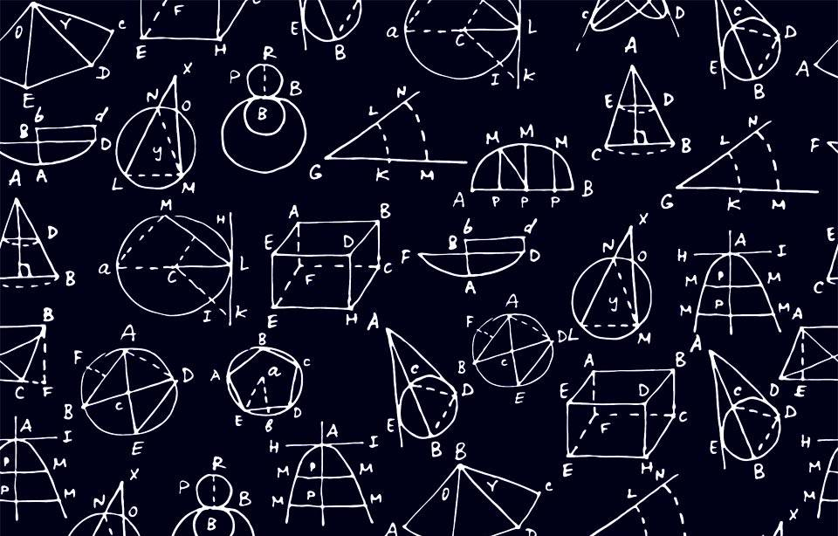
GEOMETRİ

Slide 12
Önce bilgi eksikliği tamamlanmalıdır. Konuyla ilgili tanımlar ve kurallar öğrenilmelidir. Bol soru çözülürken hız ve pratik arttırılmalıdır. Geometri dersi çalışırken öğrenci sabırlı olmalıdır. Geometri dersindeki örnekler basitten zora doğru çözülmelidir.

Slide 13
Problemin içindeki küçük özelliklere dikkat edilmelidir.
Sorunun çözümünü kolaylaştırmak için ilgili bütün veriler şekil üzerinde gösterilmelidir.
Sorudaki bütün veriler kullanılmalıdır.
Geometri sorusuyla ilgili tüm veriler şekil üzerinde işaretlenmemişse cevap da ortada demektir. Bu nedenle şekil dikkatle incelenmelidir.

Slide 14
Bir konuyu anlamadan diğer konuya geçmeyin bu geometri dersi için çok zordur. Geometri bir puzzle gibidir, eksik parça bırakırsanız puzzle tamamlanamaz bu yüzden konuları en başından anlayarak yapmaya çalışın.
Farklı kaynaklardan sorular çözmeye çalışın tek bir yayın evinin soru kitapçığında takılı kalmayın. Aynı konu için en az 3 farklı kaynaktan soru çözümleri yapmanız hem o konu üzerinde çözüm yeteneğinizi güçlendirir hem de mantığınızı ve her soruya daha farklı bir açıdan yaklaşmanızı sağlayacaktır.

Slide 15
Değişik çözüm yolları denemek bilgileri sağlamlaştırmaya yardımcı olacaktır.
Matematik ve geometri dersinde soru çözme konusunda olmazsa olmaz formülleri ezberlemek ise oldukça önemlidir.
Bu formülleri ezberlemek için, kâğıtlara yazarak her an görebileceğiniz bir duvarlara asmak faydalı olacaktır.

Slide 16
TÜRKÇE

Slide 17
Bol kitap okunarak anlaşılacak bir derstir. Okuduğunu anlamayı ister.
Uzun paragraflı sorulardan ürküp sıkılmayınız. Çünkü bu sorular kolay sorulardır ve cevap paragrafın içine sıkıştırılmıştır.

Slide 18
Paragraflarla ilgili sorular çözülürken önce soru okunup sonrasında paragraf okunmalıdır. Böylelikle paragraf okunurken sorunun cevabı taranıp zamandan kazanılmış olur.
Sözcük – anlam sorularında sözcük tek başına düşünülmemelidir. Sözcük cümlede anlam kazandığı için cümle okunmalıdır.

Slide 19
Cümle – anlam sorularında cümlenin anlam çerçevesi çok iyi belirlenip anlamın dışına çıkılmamalıdır.
Cümle çok iyi anlaşıldıktan sonra şıklara geçilmelidir. Önce soru kökü okunmalı, sonra soruyla ilgili bölüme geçilmelidir.
Paragraf sorularında “ana fikir” isteniyorsa cevap genellikle ya paragrafın başında ya da sonundadır.

Slide 20
Okuma yaparken anlamını bilmediğiniz deyim ve kelimeleri atlamadan geçmeli; her deyimin ya da kelimenin ne anlam ifade ettiğini araştırmalısınız.
Edebiyat soruları bilgiye dayalı olduğundan önce konu çalışılmalıdır. Edebiyat konuları çalışılırken farklı yazarlara ait türler okunarak bilgi dağarcığı geliştirilebilir. Aynı zamanda kitap özetleri ve biyografiler okumak, dönemlerin tarihsel özelliklerini irdelemek daha iyi bir şeklide kavramayı sağlayacaktır.

Slide 21
Dilbilgisi çalışırken, görsel hafızası kuvvetli olan öğrenciler kendilerine tablolar hazırlayarak görsel bir çalışma ortamı oluşturabilirler.
İşitsel hafızası kuvvetli olan öğrenciler ise, ses kayıt cihazlarından faydalanabilirler. Bilgiye dayalı olan bu alanda, sıkça konu tekrarı yapılmalı, eksik olan konular giderilmeli ve bilginin kalıcılığını sağlayabilmek için soru çözülmelidir.

Slide 22
Anlam ve yorumlamanın ön plana çıktığı sorularda ise, konu okunup öğrenilmeli, öğrenilen bilgiler özetlenmelidir.
Uzun paragraf soruları genellikle oldukça kolaydır. Ancak, okuma alışkanlığı edinemeyen öğrenciler paragraf sorularını okurken sıkılırlar ya da anlam bütünlüğü sağlayamadıkları için okuma işlemini defalarca tekrarlarlar. Bu durum zaman kaybına neden olur. Türkçe dersi, okuduğunu anlamaya ve yorumlamaya dayanan bir ders olduğu için kitap okumak oldukça önemlidir.

Slide 23
Edebiyat dersine çalışırken ise, bilgilerin direkt olarak sorulacağı unutulmamalıdır. Her derste olduğu gibi öğretmen dikkatli bir şekilde dinlenmeli ve dersi daha eğlenceli hale getirebilmek için yöntemler aranmalıdır. Kartlar hazırlamak, konuyla ilgili filmler izlemek, şemalar oluşturmak ve dersi dinledikten sonra küçük tekrar notları oluşturmak oldukça etkilidir.
Öğretmen ders anlatırken bundan zevk almak ve konuyu zihinde bir olay örgüsü gibi sıralamak bilginin akılda daha çok kalmasına olanak sağlayabilir. Düzenli konu tekrarı bilgilerin kalıcılığını sağlayacak, zoru çözümü ise pekiştirilmesine yardımcı olacaktır.

Slide 24
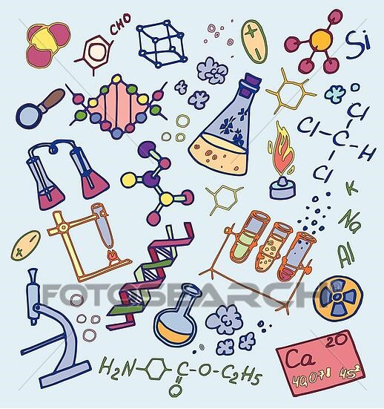
FEN BİLİMLERİ

Slide 25
Fizik, kimya ve biyoloji derslerinin birleşiminden oluşur. Biyoloji nitelikteki konular ayrıntı ve ezber, fizik niteliğindeki konular formül ve bol soru çözmek, kimya niteliğindeki konular ise düzenli çalışma ister.

Slide 26
FİZİK
Öğrenci konunun detaylarını çalışmadan önce, konunun ana başlıklarını ve alt başlıklarını kavramalıdır. Verilenler bir kenara yazılmalı ve gerekirse şekil çizilmelidir. Daha sonra uygun formül ve bilgileri kullanarak dikkatlice soru çözülmelidir.
Öğrenci, soruları daha önceki sorulara benzeterek çözmeye çalışmamalı, onun yerine sorunun ilgili olduğu konu hakkındaki bilgilerini yorumlamalıdır.

Slide 27
Kafanızın takıldığı sorularda görsel yada video şeklinde olan çalışmalardan yardım almaya çalışın. Bu sizin görsel hafızanızda yer edecek ve ileride daha kolay hatırlamanıza yardımcı olacaktır.
Bol bol farklı kaynaklardan soru çözün ve tüm konular hakkında notlar aldığınıza emin olun, bu size soru çözerken yardımcı olacaktır. Sorulara yanlış cevap verdiğiniz zaman soruyu atlayıp geçmek yerine çözümünü araştırın ve çözümü anlayana kadar o konu hakkında sorular çözmeye odaklanın bu yöntem size yapamadığınız sorular için çok iyi bir çözüm olanağı sağlayacaktır.

Slide 28
Tekrarlar günlük olduğu kadar; geriye dönük konuların unutulmasını önlemek amacıyla haftalık ve aylık olarak da yenilenmelidir.

Slide 29
KİMYA
Kimya ve Biyoloji dersi çoğunluk ile ezberlemeye yönelik bir ders olduğu için aslında yapmanız gereken şey bol bol not tutmak ve bunları tekrarlamak olacaktır.
Sorunun köküne dikkat edilmeli (….olabilir, ……kesinlikle doğrudur, ……oda koşulunda, ………….normal koşul gibi.)
Bütün kelimeler üzerinde durulmalı, tüm veriler kullanılmalıdır.

Slide 30
Her konu birbirinin devamı niteliğinde olduğu için karışık bir çalışma yöntemi edinilmemeli, konular kazanım sırasına göre öğrenilmelidir.
Konular öğrenilirken formül kartları oluşturulabilir. Soru çözümü esnasında bu kartlardan yararlanılabilir, bol soru çözdükçe formüllerin öğrenildiğini göreceksiniz.

Slide 31
BİYOLOJİ
Sözel ağırlıklı bir ders olduğu için edinilen bilginin mantığı kavranmalı, şekiller ve şemalar üzerinden çalışılmalıdır. Anlatılan bir bilgi ne kadar resmedilmişse akılda kalıcılığı ve ilgi çekiciliği o kadar çok artacaktır. Bilgilerin kalıcılığını sağlamak için konularla ilgili deneyleri okumak faydalı bir çalışma yöntemi olabilir.

Slide 32
Biyoloji öğretmen rehberliğinde çalışılması gereken bir derstir. Bu nedenle ders derste öğrenilmelidir. Öğrenci dersi dikkatle dinlemeli ve gerekli notları almalıdır.
Çalışırken özet çıkarılmalı, terimler unutulmamalıdır. Öğrenci konuyu iyice anladığına inandığı zaman bu konuyu pekiştirmek için sorulara yönelmelidir.
Biyoloji konuları birbiriyle bağlantılı konulardır. Bir konu iyice anlaşılmadan yeni bir konuya geçilmemelidir.

Slide 33
Biyoloji dersini; derste dikkatli dinlemeli ve öğrenci kendi cümleleri ile notlar almalı, öğretmen tarafından vurgulanan önemli yerlerin altı kitaptan çizilerek işaretlenmelidir.
Biyoloji bilgi birikimi ve yorum gerektirdiği için bol soru çözümü yapılmalıdır. Sorular çözülürken tek bir konuyla sınırlı kalınmamalı, konular arasındaki bağlantılar düşünülmelidir.

Slide 34
TARİH

Slide 35
Konular birbirleriyle bağlantılıdır.
Bu ders konunun önemli noktalarının altını çizilmesini ve kendinize has notlar tutulmasını ister.

Slide 36
Konuların ezberlenmesi yerine, olaylar arasında neden – sonuç ilişkisi kurarak yorumlama ve düşünme yeteneği geliştirilmelidir.
Tarih dersinde konuyu küçük parçalara bölerek öğrenmek daha doğrudur Ders esnasında not tutulmalıdır. Şu ifadelerle yada bunlara benzer ifadelerle başlayan cümleler özellikle not edilmelidir : Bundan dolayı…….özetle…… tekrar ediyorum….. gibi. Tarih dersinde tekrar, anlatılarak önemli noktalar yazılarak yapılmalıdır.

Slide 37
Soruları yorumlarken olayların geçtiği dönemin koşullarını düşünün.
Soruları dikkatle okuyun, soru köküne dikkat edin (olumlu – olumsuz ).
Bir savaş konusu üzerine çalışıyor iseniz o savaşın geçtiği yerin fotoğraflarını araştırın, orayı tanıyın. Görsel materyaller kullanarak öğrenmek sınav zamanında tarih konularını hatırlamanızda size çok yardımcı olacaktır.

Slide 38
Anlaşılmayan bir konu anında öğretmene sorularak anlaşılmaya çalışılmalıdır.
Çalışılan konu sesli olarak kendi kendine anlatılmalı, zihinsel haritalar çıkarılarak, önemli ayrıntılar not alınmalı. Alınan bu notlar sürekli göze çarpacak yerlere yapıştırılmalı.
Konuyu okurken önemli yerlerin altı çizilmelidir.

Slide 39
T.C İnkılap Tarihi ve Atatürkçülük dersi ile ilgili olan temel kavramların ve terimlerin ( siyasi birlik, merkezi otorite, Rönesans, feodalite, himaye, manda gibi) ne anlama geldiğinin bilinmesi gerekmektedir.
Antlaşmalara çalışırken "Niçin bir araya gelindi?", "Madde ne için oluşturuldu?" ve "Amaç ne idi?" sorularını kullanabilirsin.

Slide 40
Sınava çalışırken sebep-sonuç ilişkisine bakabilir. "Ne", "neden" sorularını sorup ve cevap arayabilirsin.
Kendine has bir tarih şeridi oluşturup ve mütarekeleri, kongreleri buna yerleştirebilirsin.

Slide 41
COĞRAFYA

Slide 42
Coğrafya dersi, bilgileri ezberlemekten çok coğrafi olayları oluş biçimleri, dağılış ve sonuç ilişkileri içerisinde öğrenerek çalışmalıdır. Okuduğunuz bilgileri mümkünse bir şekil üzerine aktarın. Bu durum öğrendiklerinizi kullanabilme yetinizi artıracak ve soruların çözümünde kolaylık sağlayacaktır.
Bu dersi çalışırken, yapılması gereken bir başka yöntem ise harita kullanmaktır. Bu alışkanlık coğrafyanın temeli olan “nerede? sorusuna cevap bulmanızı sağlayacaktır.

Slide 43
Coğrafya konuları birbirleriyle oldukça bağlantılıdır. Karşımıza çıkan bir soru birden fazla konuya ait bilgi birikimini içeriğinde barındırabilir.
Konular düzenli olarak tekrar edilmelidir. Konular yazılarak daha iyi akılda kalacağı için öğrenci, kendi cümlelerinizle notlar tutmaya çalışmalıdır. Bu derste genel olarak soyut kavramlar az, somut kavramlar daha fazladır. Bu nedenle günlük hayattan örnekler bulmak her zaman daha net akılda tutmayı sağlayacaktır.

Slide 44
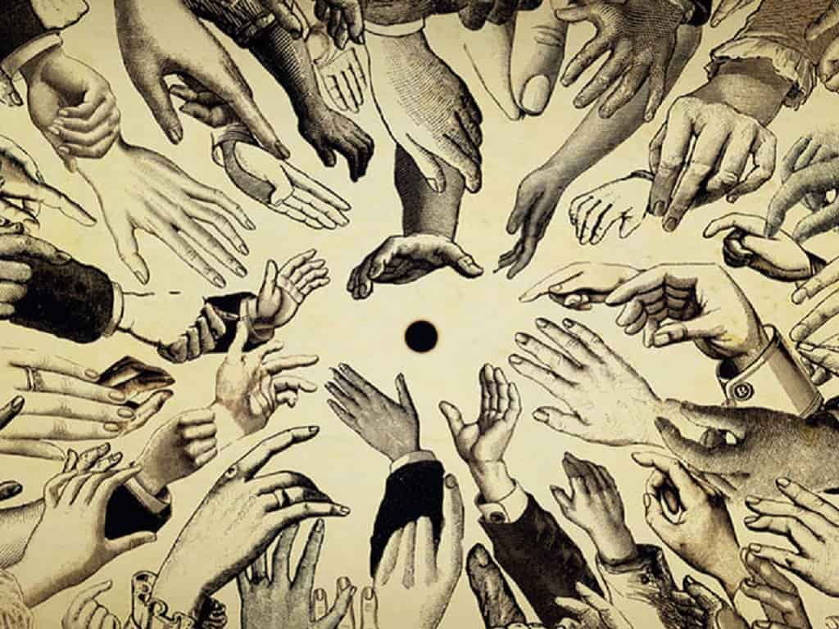
FELSEFE

Slide 45
Felsefe soyut bir derstir. Felsefî disiplinleri ve o düşünürlerin görüşlerini bilmek gerekir. Felsefî terminolojiye hakim olmak gerekir. Örneğin soru “Empirist bir filozof olan….. “ diye başlarsa emprizmin ne olduğunu bilmemiz paragrafı doğru yorumlamamızda yardımcı olur.
Bu dersi çalışırken ezberden kaçınmak gerekir.

Slide 46
Felsefe soruları, cevabı içinde sorulardır.
Soru kökünün iyi anlaşılması gerekir. (…….anlaşılamaz, …..çıkarılamaz, ………. Ulaşılamaz, …….ulaşılabilir… gibi )
Doğru seçeneği ararken, verilen bilgilere göre yorum yapın, kendi duygu ve düşüncelerinizi katmayın.
Hiç tanımadığınız düşünür, isim veya kavramlarla karşılaştığınızda soruyu yanıtlayamayacağınızı düşünmeyin. Yanıtın paragrafın içinde bulunduğunu unutmayın.

Slide 47
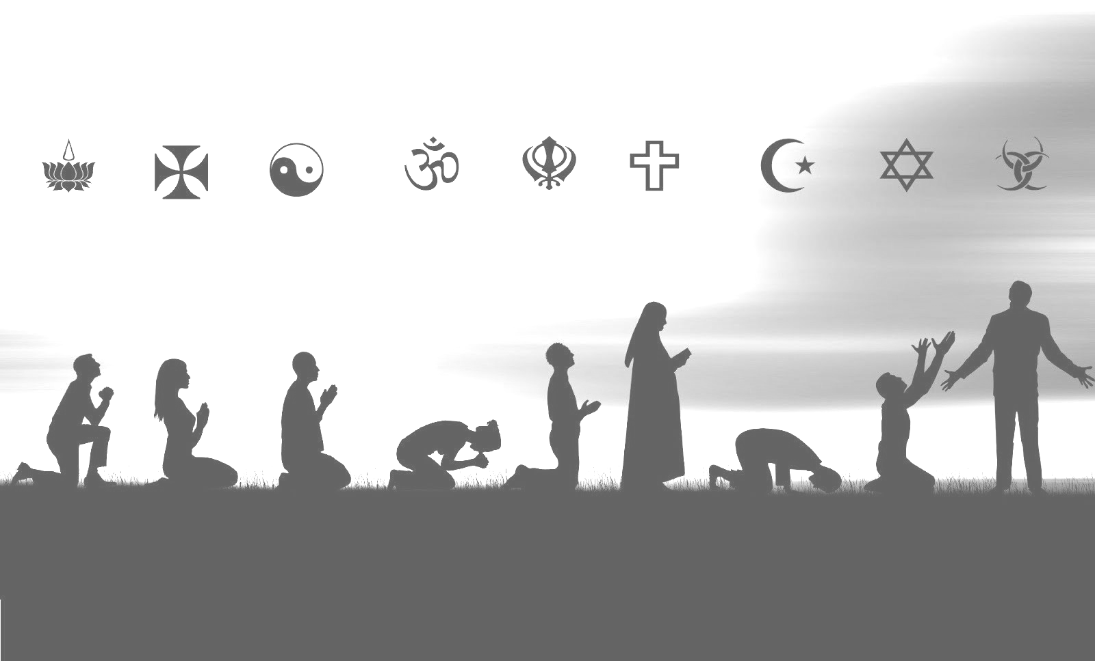
DİN KÜLTÜRÜ

Slide 48
Din Kültürü ve Ahlak Bilgisi dersinin yapısı gereği çok fazla soyut bilgi, kavram ve ilke içerir, Bu nedenle ezberlenirse unutulabilinir.
Konuları çalışırken bilinmeyen kelimelerin
çıkarılmasını ve akılda kalanları
maddeler halinde not edilmesini ister.

Slide 49
Şema hazırlayabilir ve olabildiğince fazla örnek bulabilirsiniz.
Bilinmesi gereken ilgili kavramları listeleyin ve yanına maddeler halinde kısaca notlar alın.
Kavramlara çalışırken kavramların kalıcı olması için benzeşim kurun.

Slide 50
İNGİLİZCE

Slide 51
Yabancı dil öğrenilmesi için Türkçe'nin dil bilgisi yapısının ve kelime bilgisinin iyi olması gereklidir.
Yazıldığı gibi okunan bir dil olmadığı için mutlaka dil altyapısı ister.

Slide 52
Yabancı dilde iki çeşit soru tipi olduğu görülmektedir. Bunlardan 1. dil bilgsi ve kelime bilgisi sorularıdır. Bu soruları yanıtlayabilmek için dilbilgisi kuralları ile bol miktarda kelimenin bilinmesi gerekir. 2. tipteki sorular ise anlama ve anladığını yorumlamaya yönelik sorulardır. Bu soruları yanıtlayabilmek için de bol miktarda kitap okumak gerekmektedir.
Çalıştığınız konuda bilmediğiniz tüm sözcük ve deyimlerin anlamlarını, o konuya ayırdığınız zaman dilimi içinde öğrenin. Biriktirmeyin. Öğrendiklerinizi kullanın, etkin olsun.

Slide 53
Kelime ve gramer çalışmasını bütün bir yıla yayın. Özellikle sınava 3 ay kala bol miktarda test sorusuyla öğrendiklerinizi pekiştirin.
Sözcük – anlamı sorularını yanıtlarken sözcüğün cümle içindeki anlamını göz önünde bulundurunuz.
Şıklara geçmeden önce cümleyi çok iyi anladığınızdan emin olun.
Cümle – anlam sorularında cümlenin anlamını kavramaya çalışınız. Kendi yorumunuza göre değil cümlenin verdiği anlama göre soruyu yanıtlayınız.

Slide 54
İlk defa öğrenilen kelimeler cümle içerisinde kullanılarak tekrar edildiğinde akılda kalması daha kolay olacaktır.
Örneğin bir kelimeyi cümle içerisinde kullanıp bir kağıda yazabilir ve bu şekilde tekrar edebilirsiniz.
Paragraf sorularını dikkatlice okuyunuz ve unutmayınız ki bu tip sorularda cevap paragrafın içindedir.

Slide 55
Birçok soru diyalog şeklinde sorulmaktadır. Diyalogda sorulan şaşırma, onaylama, üzülme gibi ifadeleri iyi bildiğiniz zaman soruda genel olarak ne demek istediğini anlarsınız.
Sınavda bilinmeyen bir kelimeyle karşılaşıldığında, bilinen bir kelime ile benzerliği olup olmadığına bakın ve cümlenin bütününden anlamını çıkarmaya çalışın.

Slide 56
Why", "who", which, "how" gibi soru sözcüklerine dikkat edin. Bu sözcükler paragraf, diyalog ve tablo sorularında karşımıza çıktığı için çok önemlidir. Kullanılan soru kalıbının anlamına uygun cevaba yönelin.
Kişisel özellikleri anlatan kelimeleri öğrenirken kişinin güçlü ve zayıf yönlerini anlatan kelimeler şeklinde gruplandırarak çalışın.

Slide 57
Unutmayın ki!
Bir dersi başarmanın olmazsa olmazı: Onu sevmektir. ☺

